Slide 1
Teclados y Pantallas
La evolución de los computadores, teléfonos celulares y sistemas operativos

Slide 2
SISTEMAS OPERATIVOS
Estos dos también funcionan gracias a su respectivo sistema operativo los cuales mencionare a continuación:

Slide 3
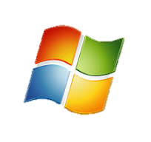
Windows
En 1985 Microsoft publicó la primera versión de Windows (Windows 1.0), una [interfaz gráfica de usuario](GUI) para su propio sistema operativo (MS-DOS) que había sido incluido en el IBM PC y ordenadores compatibles desde 1981.
Windows es el sistema operativo insignia de Microsoft, el estándar de facto para las computadoras domésticas y de negocios. El sistema operativo basado en una interfaz gráfica de usuario (GUI) fue introducido en 1985 y se han liberado muchas versiones desde entonces como Windows 95, 7, 8 ,10 y 11

Slide 4

LINUX
En 1991, Linus Torvalds lo diseñó y creó a modo de pasatiempo.
Linux es un sistema operativo semejante a Unix, de código abierto y desarrollado por una comunidad, para computadoras, servidores, mainframes, dispositivos móviles y dispositivos embebidos. Es compatible con casi todas las principales plataformas informáticas, incluyendo x86, ARM y SPARC, por lo que es uno de los sistemas operativos más soportados

Slide 5
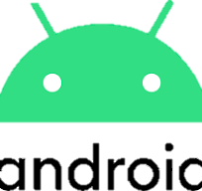
ANDROID
La primera versión comercial (de prueba), Android 1.0, fue lanzada en septiembre de 2008.Android es un sistema operativo móvil basado en el núcleo Linux y otros software de código abierto. Fue diseñado para dispositivos móviles con pantalla táctil, como teléfonos inteligentes, tabletas, relojes inteligentes Wear OS, automóviles con otros sistemas a través de Android Auto, al igual los automóviles con el sistema Android Automotive y televisores Android TV.

Slide 6
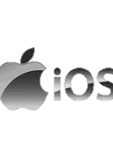
IOS
La primera versión de iOS la presentó Apple en 2007.IOS es un sistema operativo móvil desarrollado por Apple Inc. exclusivamente para sus dispositivos, como el iPhone, iPad y iPod Touch. IOS es conocido por su diseño elegante, su facilidad de uso y su ecosistema cerrado que proporciona una gran integración entre sus dispositivos y servicios. Es uno de los sistemas operativos móviles más populares y ampliamente utilizados en el mundo.

Slide 7
MUCHAS GRACIAS

